Slide 1
Графични примитиви
ТЕМА №9
ОСНОВИ НА КОМПЮТЪРНАТА ГРАФИКА • проф. д-р ПАВЕЛ БОЙЧЕВ • ИТ-ФМИ-СУ • 2025

Slide 2
Съдържание
Тема 9: Графични примитиви
  Моделиране
  Графични примитиви
  Свойства
  Примери

Slide 3
Моделиране

Slide 4
Графичните обекти
Основна дейност в КГ
  Създаване и визуализиране на графични сцени
За целта
  Използват се графични обекти
  Те са безкрайно, но изброимо много и различни
  Никоя графична система не ги поддържа всичките
    (това всъщност е добра новина)

Slide 5
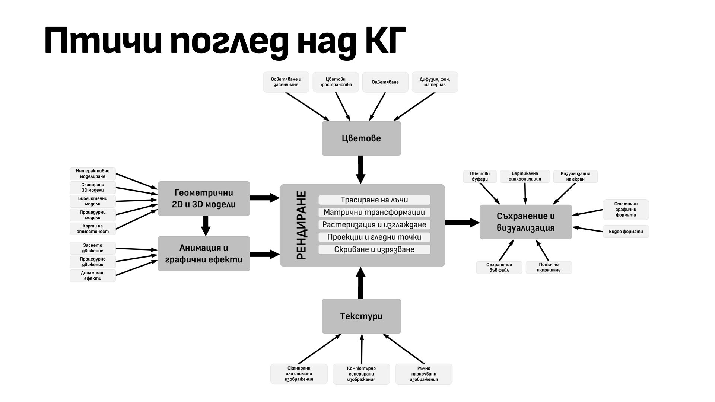
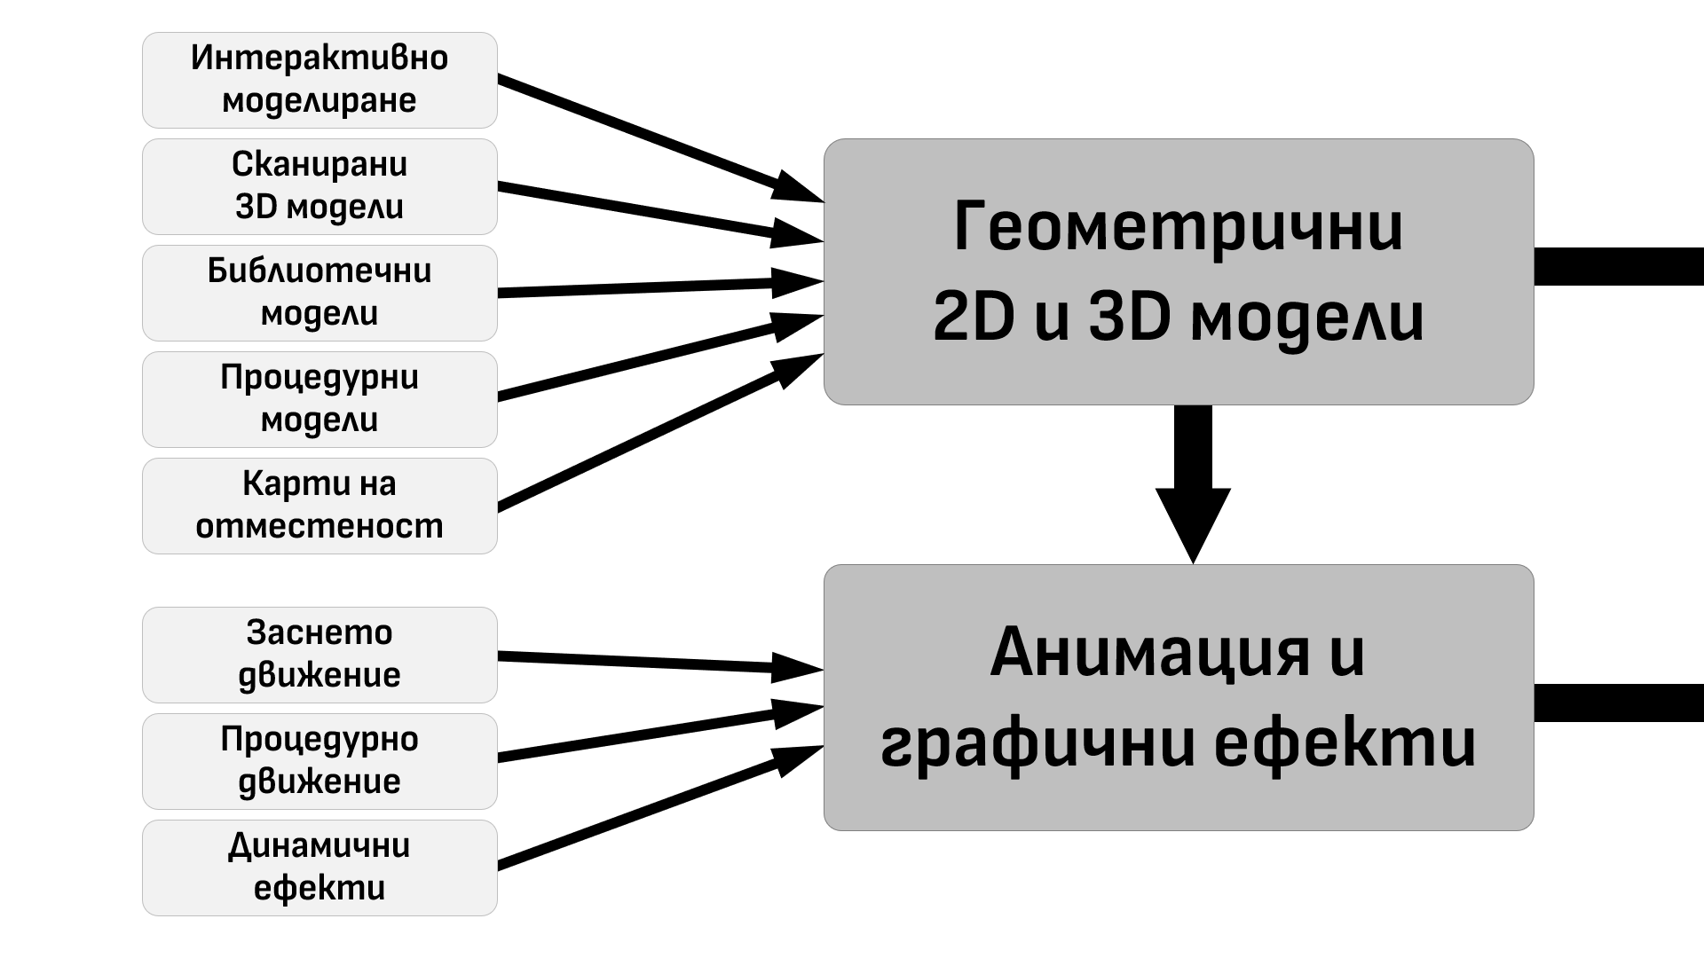
Моделиране в КГ
Основна дейност в КГ
  Моделиране и визуализиране на изображения и сцени

Slide 6
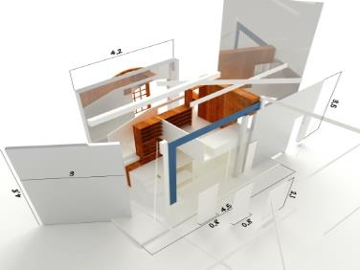
Интерактивно моделиране
  CAD/CAM системи 3D редактори
    CAD = computer-aided design
    CAM = computer-aided manufacturing
  Използване за архитектурен и инженерен дизайн,
  виртуални 3D герои за филми и игри
Снимка: FreeDigitalPhotos.net

Slide 7
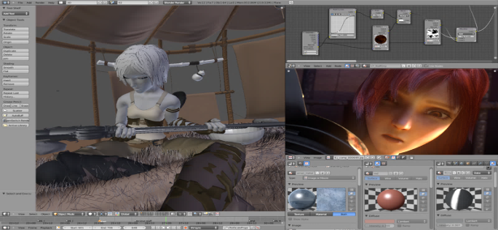
Графични примитиви
  Моделите се правят от широк набор графични примитиви, които допълнително се модифицират
  Някои среди имат и скриптови езици
Снимка: blender.org

Slide 8
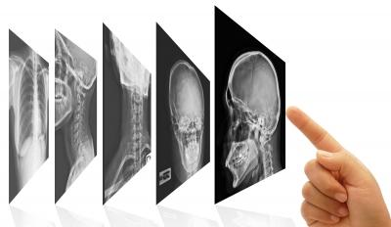
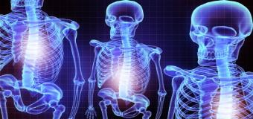
Сканирани 2D/3D модели
  Сканиране за медицински цели
  Сканиране за виртуални 3D модели
  Създаване на първични модели, които се
  дообработват ръчно
Снимки: FreeDigitalPhotos.net

Slide 9
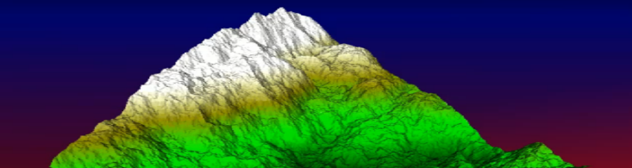
Процедурно моделиране
  Създаване чрез алгоритъм
  Традиционни геометрични обекти – сфера, куб, …
  Сложни, математически дефинирани форми

Slide 10
Други подходи
Карти на отместеност
  Кодиране на обемност чрез цвят в изображения
    (аналогично на релефна карта)
Библиотечни модели
  Библиотеки, които предоставят „вградени“ модели
    (често тези модели са генерирани по някой от другите начини)

Slide 11
Графични примитиви

Slide 12
Графични примитиви
Базисни графични обекти
  Наричани още графични примитиви
  С тях се създават останалите графични обекти
Сложност
  Повечето примитиви не са примитивни
  Вътрешна йерархия на примитивите

Slide 13
Размерност на примитивите
  Три различни размерности
  Обектите притежават и трите
Обектна размерност
  Геометрична размерност на самия обект
  Точката е 0D, отсечката е 1D, квадратът е 2D,
  кубът е 3D, а тесерактът е 4D

Slide 14
Пространствена размерност
  Размерност на пространството, където е обектът
  В планиметрия е 2D пространство
  В стереометрията е 3D пространство
Визуална размерност
  Обектна (геометрична) размерност на елементите съставящи образа на обект
  Рисуване с отсечки е едномерно представяне

Slide 15
Пример
Квадрат висящ „във въздуха“ има
  Едномерна визуална размерност
  Двумерна обектна размерност
  Тримерна пространствена размерност
Коя размерност се има предвид?
  Зависи от контекста на споменаване
    (Например за 3D точка най-често се очаква пространствената размерност)

Slide 16
Графични примитиви
OpenGL
  Стандарт за графичен програмен интерфейс
  и в същото време е библиотека
  Прародител на WebGL
Three.js
  Графична библиотека от високо ниво
  Използваме я на упражнения
  Вътрешно използва WebGL и WebGPU

Slide 17
Примитиви в OpenGL
Примитиви
  Създават се с поредица от координати на върхове
Използване на върховете
  По различен начин от различните примитиви
    При някои те са части от обектите (напр. отсечка)
    При други те характеризират обекти, но не са част от тях (напр. сплайн)

Slide 18

Точки
  Поредица от 3D координати
  Определят независими точки в пространството

Slide 19
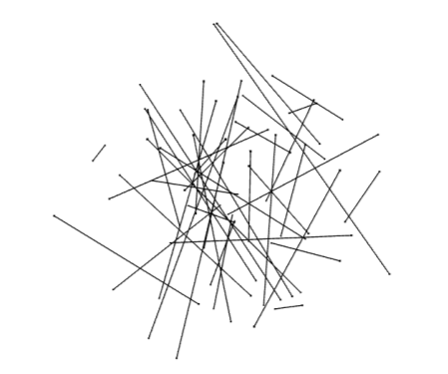
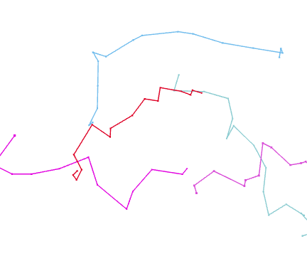
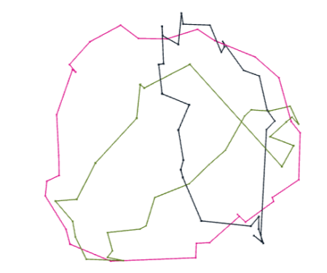
Линии
  Независими линии (отсечки)
  Начупени линии
  Затворени линии (примки)

Slide 20
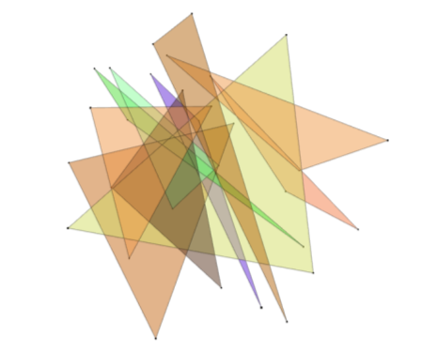
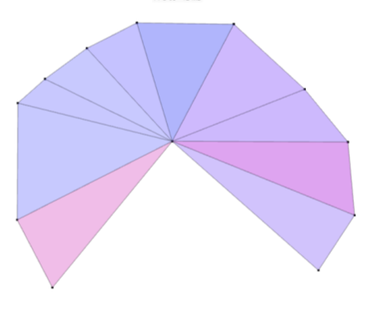
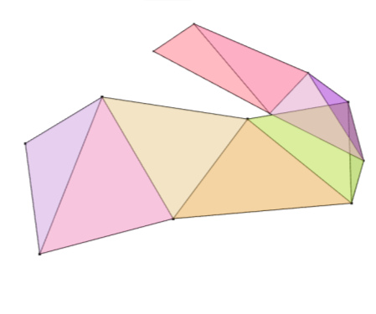
Триъгълници
  Независими триъгълници
  Ветрила от триъгълници
  Ивици от триъгълници

Slide 21
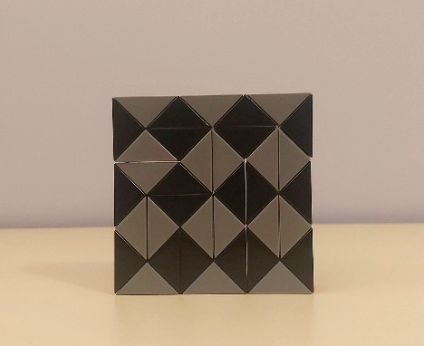
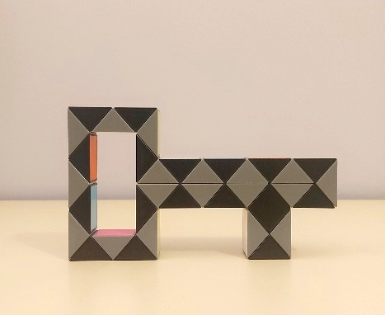
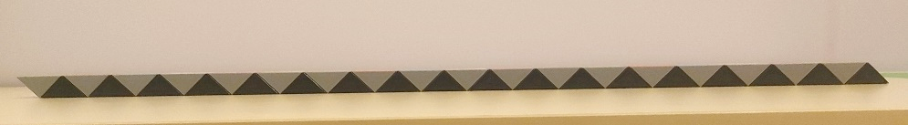
Снимка: Михаела Йорданова, ОКГ

Slide 22
Примитиви в ThreeJS
Примитивни примитиви
  0D – точки
  1D – линии
  2D – равнини, окръжности, пръстени
  3D – кубове, сфери, цилиндри, конуси

Slide 23
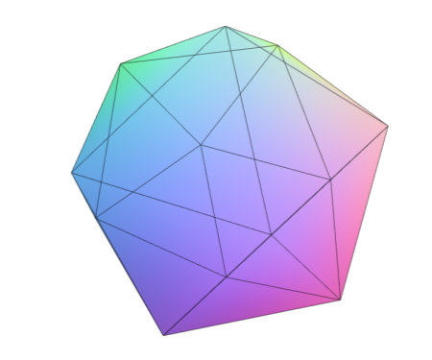
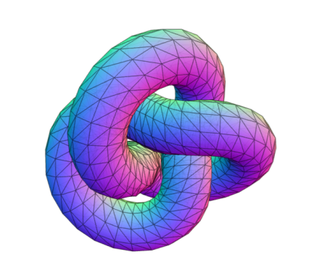
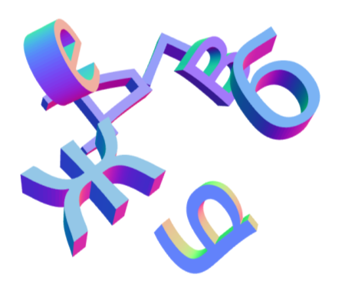
Някои други примитиви
  Икосаедър
  Торичен възел
  Тримерен текст

Slide 24
Свойства

Slide 25
Свойства на обектите
Роля на свойствата
  Примитивите могат да се деформират
  Получават се производни обекти
Общи свойства
  Позиция, размер и ориентация
  Поделементи

Slide 26
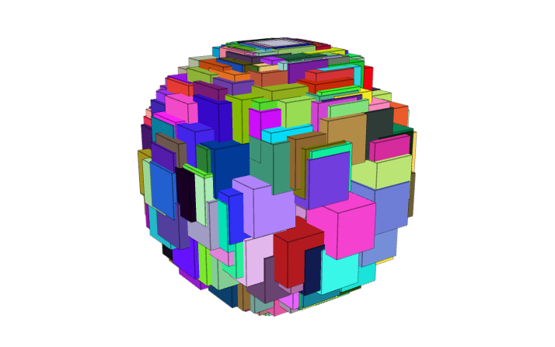
Позиция
  Невидима 3D точка за положение на обект в сцена
  Обектът е „закачен“ за нея, тя е „началото“ му
  С тази точка се променя положението на обект

Slide 27
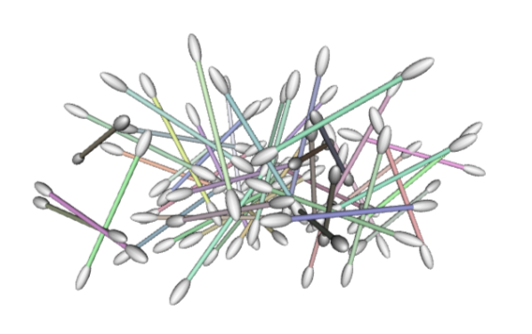
Размер
  Три размера – мащаби по óсите
  Смачкване или разпъване на обекта
  От куб се получава паралелепипед

Slide 28
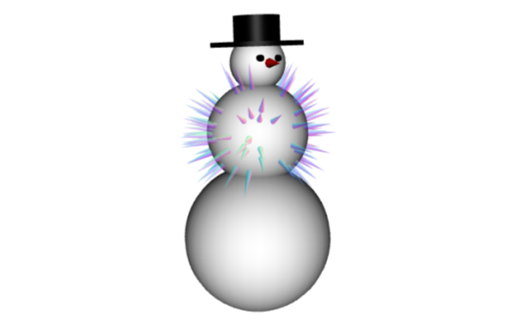
Ориентация
  Три ъгъла около невидими óси
    (Защо точно три ще се разбере в тема №14)
  Обект е завъртян около óсите

Slide 29
Поделементи
  „Изключване“ на част от обект
  Окрупняване на по-едри фрагменти
По този начин
  От конус се получава пресечен конус
  От сфера – полусфера
  От окръжност – многоъгълник
  От цилиндър – призма

Slide 30
Пет плюс пет пéти примитивни примера
(предимно примери, показани посредством примитиви)

Slide 31
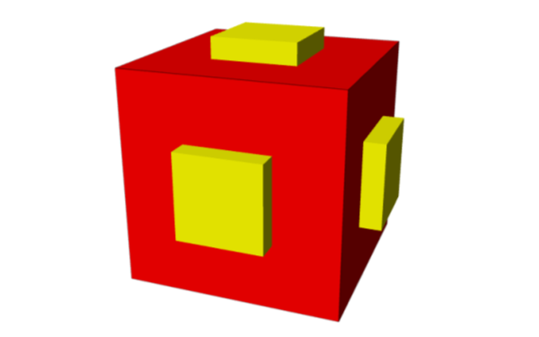
Куб с издутини
Да се нарисува куб с 6 издутини
  С минимален брой примитиви
  Очевидно, „минимален“<7

Slide 32
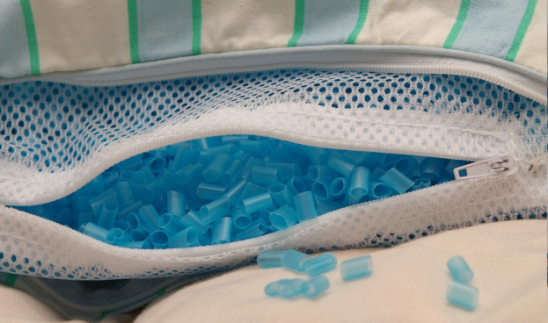
Японска възглавница

Slide 33
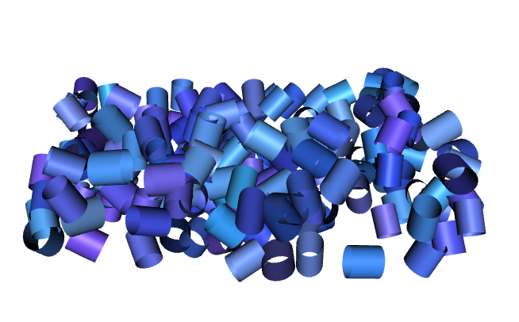
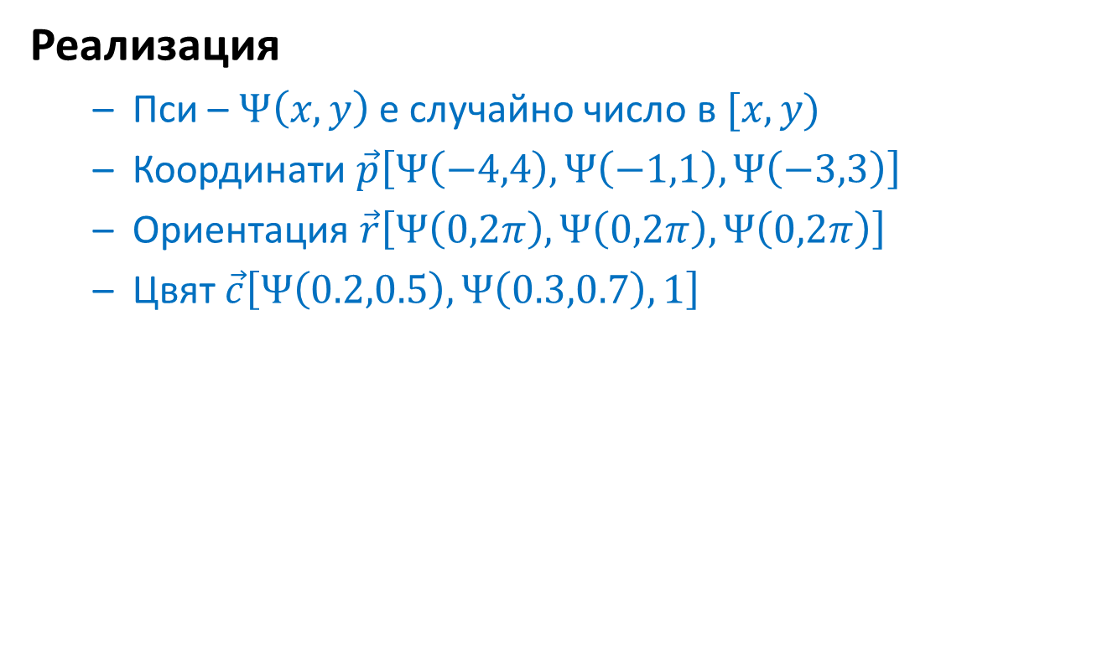
Реализация
  Пси – $\text{Ψ}\left(x,y\right)$ е случайно число в $[x,y)$
  Координати $\vec{p}\left[\text{Ψ}\left(−4,4\right),\text{Ψ}\left(−1,1\right),\text{Ψ}\left(−3,3\right)\right]$
  Ориентация $\vec{r}\left[\text{Ψ}\left(0,2π\right),\text{Ψ}\left(0,2π\right),\text{Ψ}\left(0,2π\right)\right]$
  Цвят $\vec{c}\left[\text{Ψ}\left(0.2,0.5\right),\text{Ψ}\left(0.3,0.7\right),1\right]$
-6
+2
+6
-2
-8
+8

Slide 34
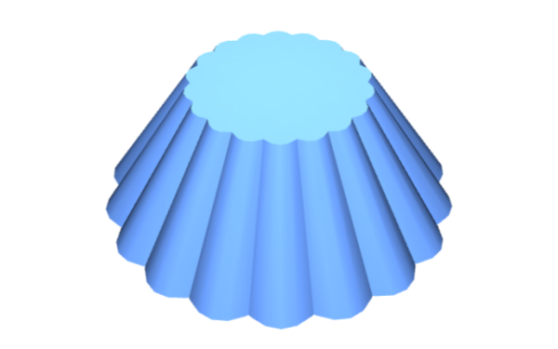
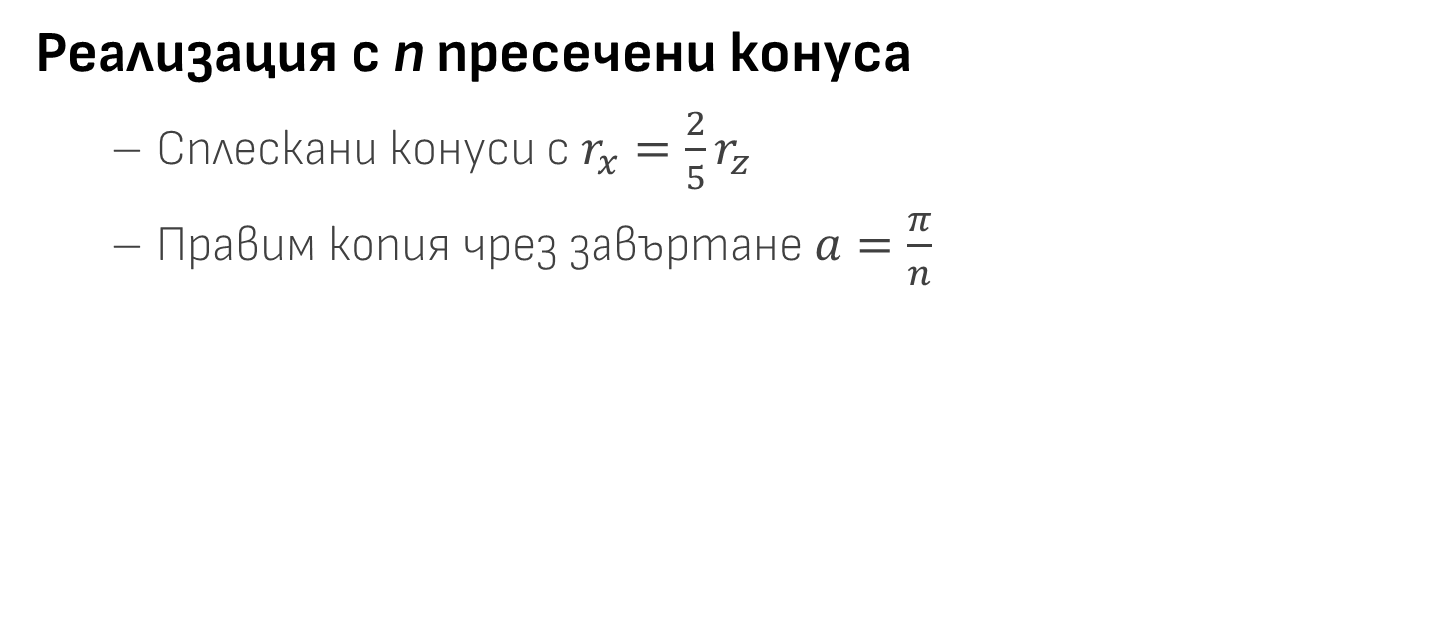
Форма за кекс
Реализация с n пресечени конуса
  Сплескани конуси с $r_{x}=\frac{2}{5}r_{z}$
  Правим копия чрез завъртане $a=\frac{π}{n}$
Бонус 1т.
Защо 𝜋, а не 2𝜋?

Slide 35
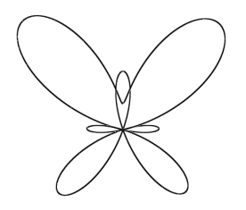
Пеперуда
Да се нарисува пеперуда
  Параметрично! С полярни координати!
  Но и да се параметризира точността

Slide 36
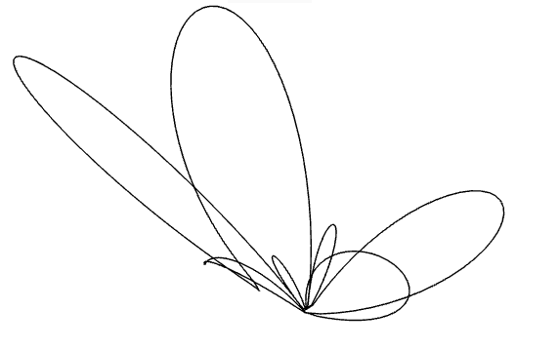
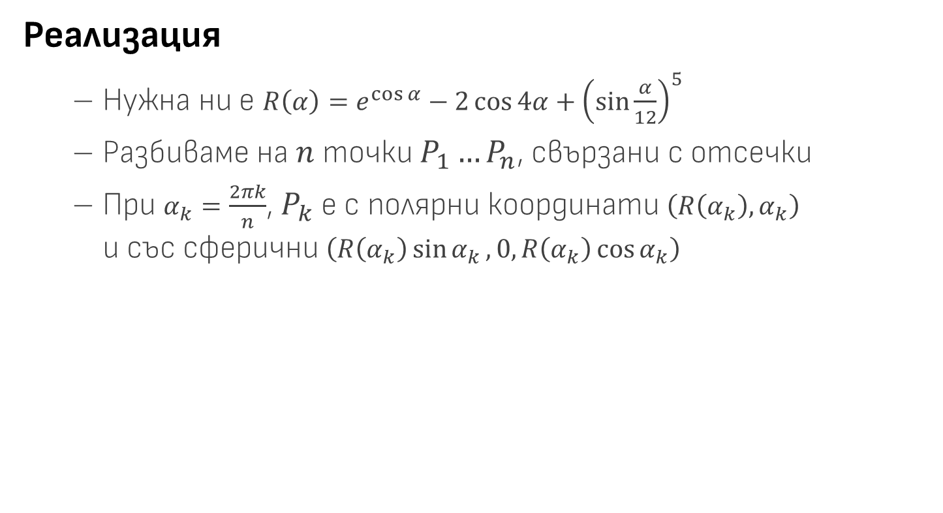
Реализация
  Нужна ни е $R\left(α\right)=e^{\cos{α}}−2\cos{4α}+{\left(\sin{\frac{α}{12}}\right)}^{5}$
  Разбиваме на $n$ точки $P_{1}…P_{n}$, свързани с отсечки
  При $α_{k}=\frac{2πk}{n}$, $P_{k}$ e с полярни координати $\left(R\left(α_{k}\right),α_{k}\right)$
  и със сферични $\left(R\left(α_{k}\right)\sin{α_{k}},0,R\left(α_{k}\right)\cos{α_{k}}\right)$
2 точки бонус
за откриване на
грешката по време
на самата лекция…
Бонус от 2т
да иска някой?

Slide 37
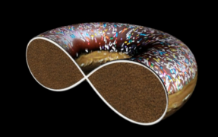
Тор
Да се нарисува тор
  Математически, а не селскостопански
    Синоними: кравай, геврек, поничка…
“Mathematics ... is infinitely sweet”
http://youtu.be/eADcA3iouCk

Slide 38
Много идеи
  Идея №1: готов примитив в ThreeJS
    Не, целта е да се създаде „ръчно“
  Идея №2: параметрично уравнение
    Не, целта е да се сглоби от примитиви
  Идея №3: завъртане на изправен кръг
    Не, целта е повърхност, не само арматура
  Идея №4: завъртане на къс цилиндър
    Не, целта е идеално снаждане

Slide 39
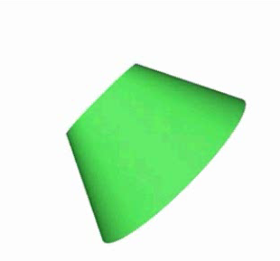
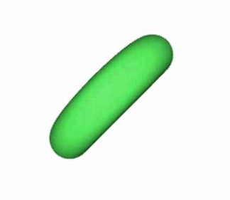


Идея №5: с пресечени конуси
  Да, пресеченият конус не е част от тор
    (ама никак – това е нечовешки абсурдна идея)
Снимки: FreeDigitalPhotos.net

Slide 40
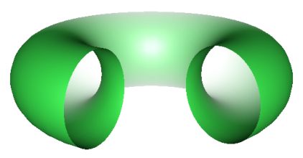
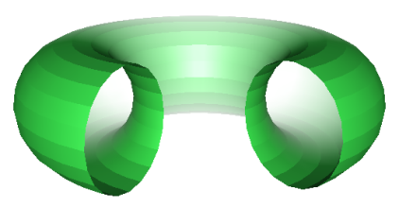
Торът се нагрубява (т.е. прави се по-груб)
  Така се разпознават отделните примитиви,
  ако изобщо има такива

Slide 41
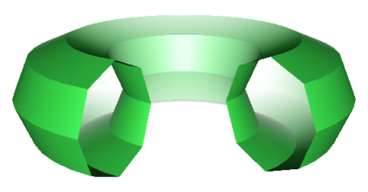

Още малко по-груб
  Отлепват се отделните „пръстени“
  Те са стени на пресечени конуси

Slide 42
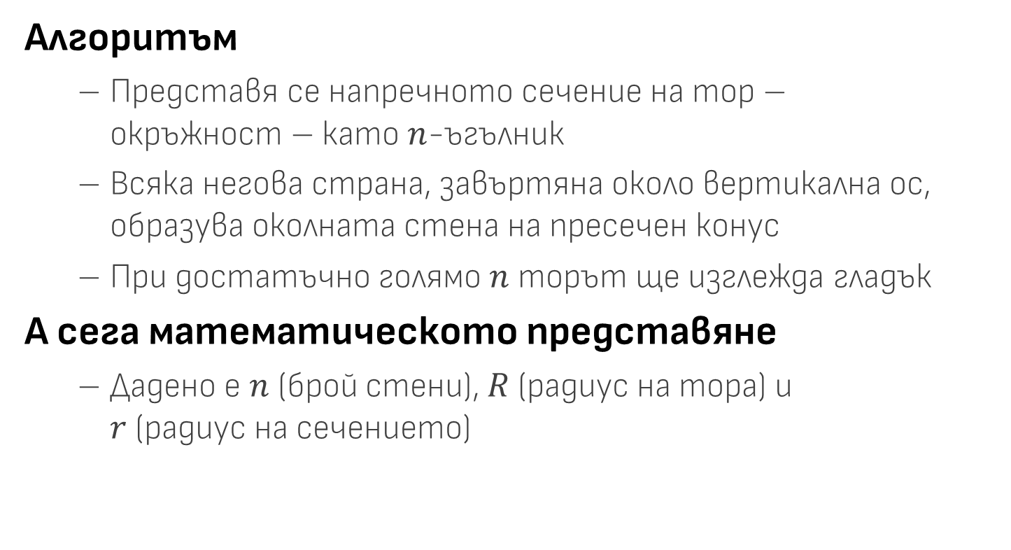
Алгоритъм
  Представя се напречното сечение на тор –
  окръжност – като $n$-ъгълник
  Всяка негова страна, завъртяна около вертикална ос, образува околната стена на пресечен конус
  При достатъчно голямо $n$ торът ще изглежда гладък
А сега математическото представяне
  Дадено е $n$ (брой стени), $R$ (радиус на тора) и
  $r$ (радиус на сечението)

Slide 43
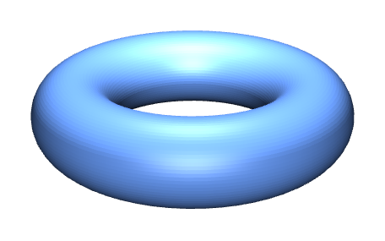


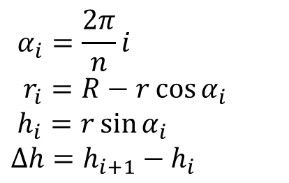









$$α_{i}=\frac{2π}{n}i$$
$$r_{i}=R−r\cos{α_{i}}$$
$h_{i}=r\sin{α_{i}}$
$$∆h=h_{i+1}−h_{i}$$
$$r_{i+1}$$
$$B$$
$$r$$
$$∆h$$
$$α_{i+1}$$
$$r_{i}$$
$$r$$
$$h_{i}$$
$$α_{i}$$
$$R$$
$$\left(0,0\right)$$

Slide 44
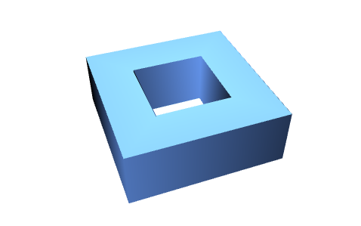
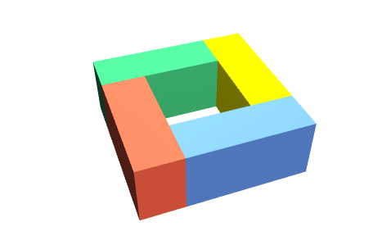
А по-ръбест?
А може ли да е толкова по-ръбест
  Че да изглежда като левия пример и да не е
  направен като десния
  Да се получава пак от пресечени конуси

Slide 45
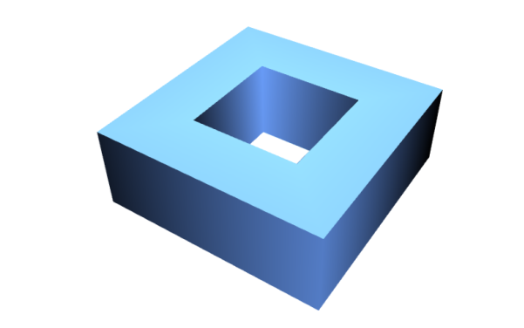
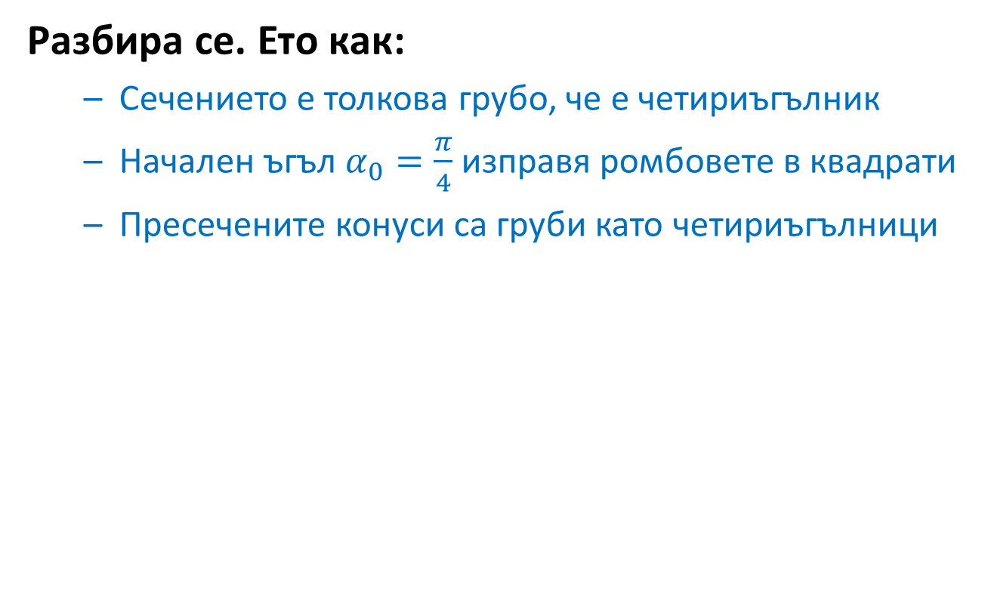
Разбира се. Ето как:
  Сечението е толкова грубо, че е четириъгълник
  Начален ъгъл $α_{0}=\frac{π}{4}$ изправя ромбовете в квадрати
  Пресечените конуси са груби като четириъгълници

Slide 46
Въпроси?

Slide 47
Повече информация
SEAK стр. 12-18 KLAW стр. 129-139
AGO2 стр. 164-166 MORT стр. 205-214
ALZH гл. 5.4, Е.2, Е.3
BAGL стр. 13-19
А също и:
  OpenGL - The Industry Standard for High Performance Graphics
    http://www.opengl.org

Slide 48
Край

